Slide 1
Tarkvara-projekt
Mäng
Tower Defense
Henry Juhanson, Siim Konsap, Ralf Anari

Slide 2
Mis on TD?
Žanr, kus ülesandeks kaitsta mingit asukohta, ehitades kaitsetorne. Tihti on etteantud mingi randa midamööda vaenlased liiguvad sinna asukohta, või antakse mängijale võimalus luua tornidega ise teekonda mida vaenlased peavad läbima.

Slide 3
Millega?
Unity
C#
3D modelling programm

Slide 4
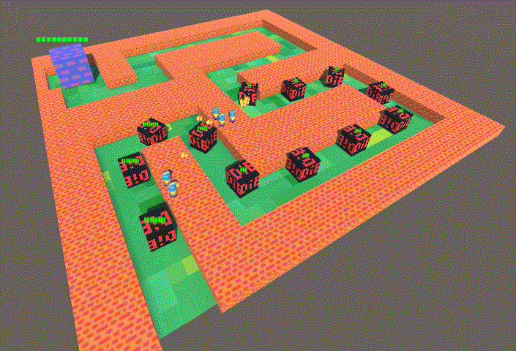
Eelvaade
http://i.imgur.com/ZqMOLMH.gif

Slide 5
Plaanid
Save game
Tower upgrade
Mob path (navigatsioon)
Map editor
Diffculty
Erinevad tüübid (tornid ja vaenlased)
Kasutajaliides
Replay funktsioon

Slide 6
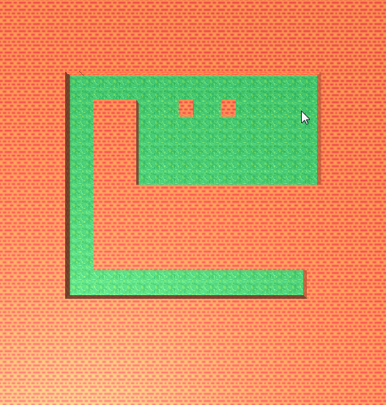
Mapeditor
http://i.imgur.com/ZRVZi43.gif

Slide 7
Täpsemalt on kõik leitav siit:
https://github.com/Y009/projekt

